Slide 1
BONTON-PRAVILA PONAŠANJA NA INTERNETU

Slide 2
Bonton-ponašanje na Internetu
Što je računalo?
Dijelovi računala
Čemu je internet koristan?
Što smijemo na internetu?
Što ne smijemo internetu?
Pravila korištenja interneta!
Kako se ponašati na internetu?

Slide 3
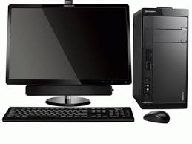
Što je računalo?
Računalo (još i kompjutor, kompjuter, obradnik, rednik, komputator) je složen uređaj koji služi za izvršavanje matematičkih operacija ili kontrolnih operacija koje se mogu izraziti u numeričkom ili logičkom obliku.

Slide 4
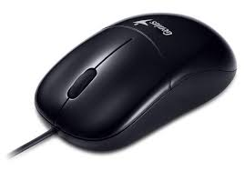
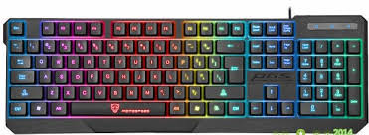
Dijelovi računala
Zaslon(monitor)
Kućište
Miš
Tipkovnica
Zvučnici
Kamera

Slide 5
Čemu je internet koristan?
Korisnici na internetu mogu pristupati različitim informacijama, razgovarati s drugim ljudima, koristiti elektroničku poštu ili pristupati forumima, kupovati na internetu, igrati On line igre, koristiti stranice za internetsko bankarstvo, učiti i sl.

Slide 6
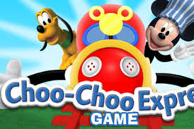
Što smijemo?
Na internetu smijemo:
dopisivati se s poznatim osobama uz dopuštenje roditelja
smijemo igrati igrice u određenom vremenu
smijemo prikupljati pametne informacije i čitati E-udžbenike

Slide 7
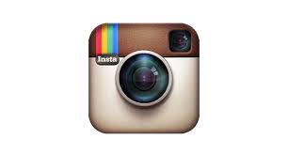
Što ne smijemo?
Ne smijemo biti na društvenim mrežama bez dopuštenja roditelja,
Ne smijemo skidati ružne slike i objavljivati ih jer to nije pristojno

Slide 8
Pravila korištenja interneta
Nemoj davati svoje podatke nepoznatim osobama
Ne prihvaćaj zahtjeve za prijateljstvo od nepoznatih osoba
Ne pozivaj nepoznate osobe putem interneta
Ne širi ružne slike i videa društvenim mrežama
Ne piši velikim slovima

Slide 9
Kako se ponašati!
Internet je vrlo opasan, ali može biti koristan.
Na internetu moramo biti oprezni. Kada koristimo internet moramo imati dopuštenje roditelja i njihov nadzor.

Slide 10
Izradile: Klara Filić i Gabrijela Jurić 4.c Hvala na pažnji !

